Slide 1
Webinar 2- 17/11/2023
Probabilità condizionata, Teorema di Bayes, Leggi di De Morgan

Slide 2
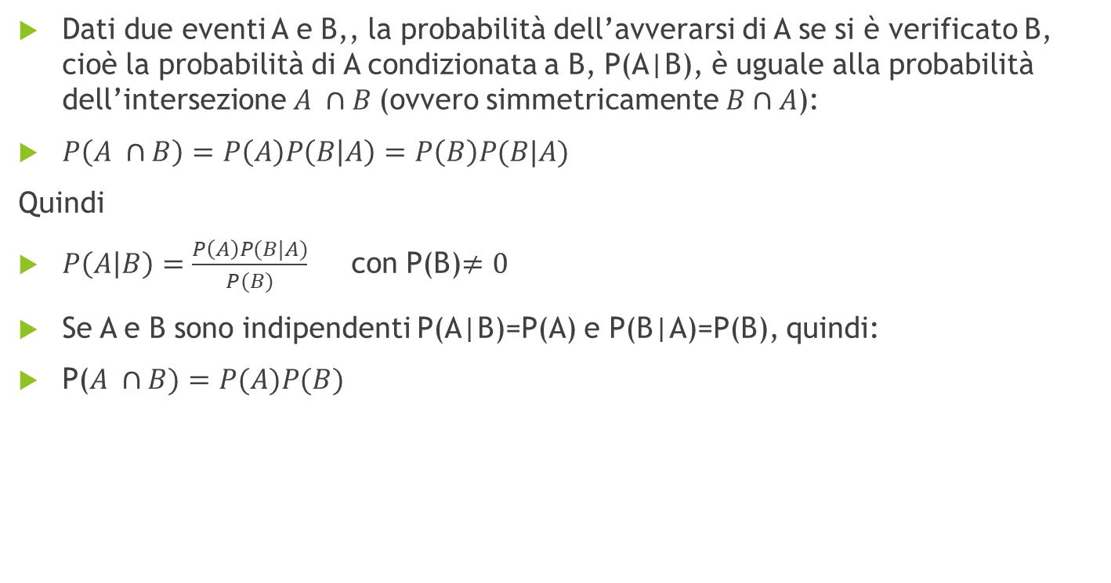
Probabilità condizionata
Dati due eventi A e B,, la probabilità dell’avverarsi di A se si è verificato B, cioè la probabilità di A condizionata a B, P(A|B), è uguale alla probabilità dell’intersezione $A ∩B$(ovvero simmetricamente $B∩A$):
$P\left(A ∩B\right)=P\left(A\right)P\left(B | A\right)=P\left(B\right)P(B|A)$
Quindi
$P\left(A | B\right)=\frac{P\left(A\right)P(B|A)}{P(B)}$ con P(B)$≠0$
Se A e B sono indipendenti P(A|B)=P(A) e P(B|A)=P(B), quindi:
P($A ∩B)=P(A)P(B)$

Slide 3
Esercizio 1.
Da un mazzo di 52 carte, calcola la probabilità che:
Esca una figura sapendo che è uscita una carta rossa
Esca una carta rossa sapendo che è uscita una figura

Slide 4
Esercizio 2
Da un’urna contenente 21 palline numerate (da 1 a 21) si estrae una pallina, sia:
A=numero divisibile per 2
B=numero divisibile per 3
Dire se i due eventi sono indipendenti

Slide 5
Esercizio 3
Si lanciano 3 monete, calcola la probabilità che si presentino 3 teste sapendo che è uscita almeno una testa

Slide 6
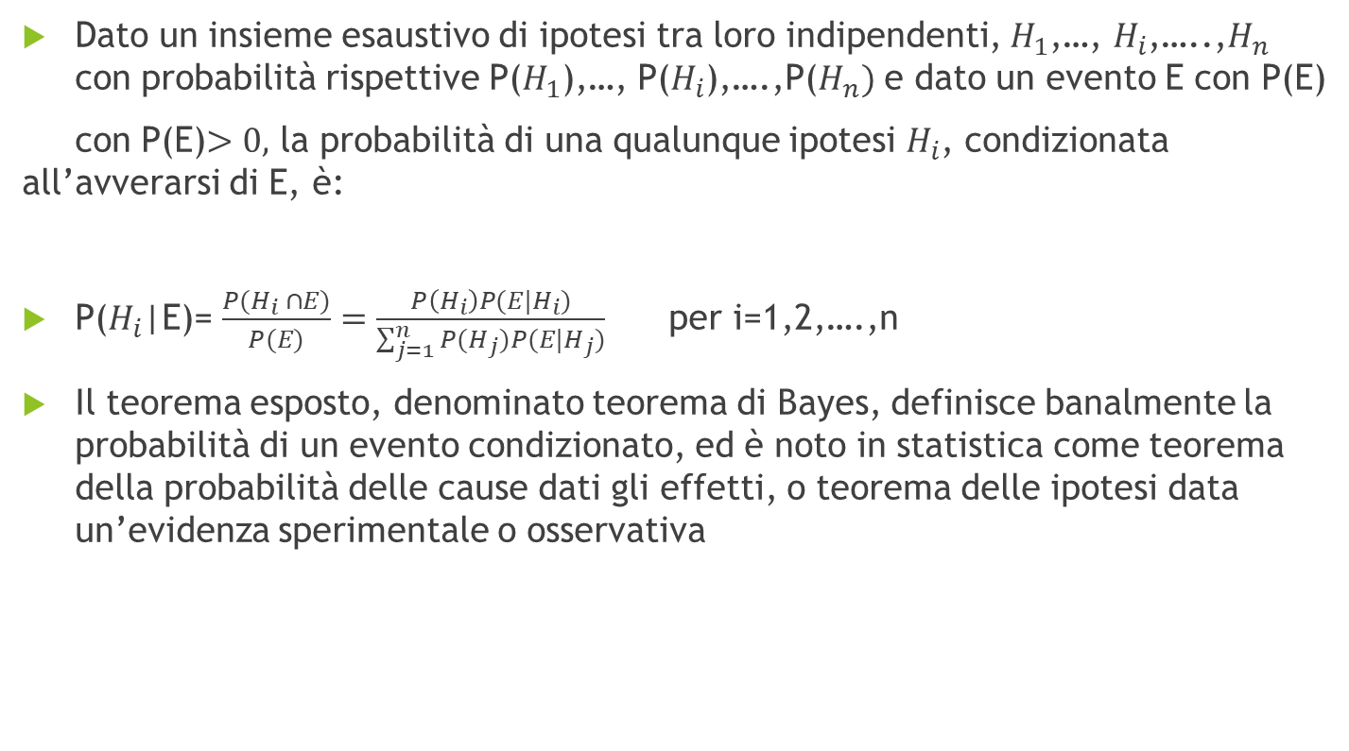
Teorema di Bayes
Dato un insieme esaustivo di ipotesi tra loro indipendenti, $H_{1}$,…, $H_{i}$,…..,$H_{n}$ con probabilità rispettive P($H_{1}$),…, P($H_{i}$),….,P($H_{n})$ e dato un evento E con P(E)
con P(E)$>0,$ la probabilità di una qualunque ipotesi $H_{i}$, condizionata all’avverarsi di E, è:
P($H_{i}$|E)= $\frac{P(H_{i} ∩E)}{P(E)}=\frac{P\left(H_{i}\right)P(E{|H}_{i})}{\sum_{j=1}^{n}{P(H_{j}})P(E|H_{j})}$ per i=1,2,….,n
Il teorema esposto, denominato teorema di Bayes, definisce banalmente la probabilità di un evento condizionato, ed è noto in statistica come teorema della probabilità delle cause dati gli effetti, o teorema delle ipotesi data un’evidenza sperimentale o osservativa

Slide 7
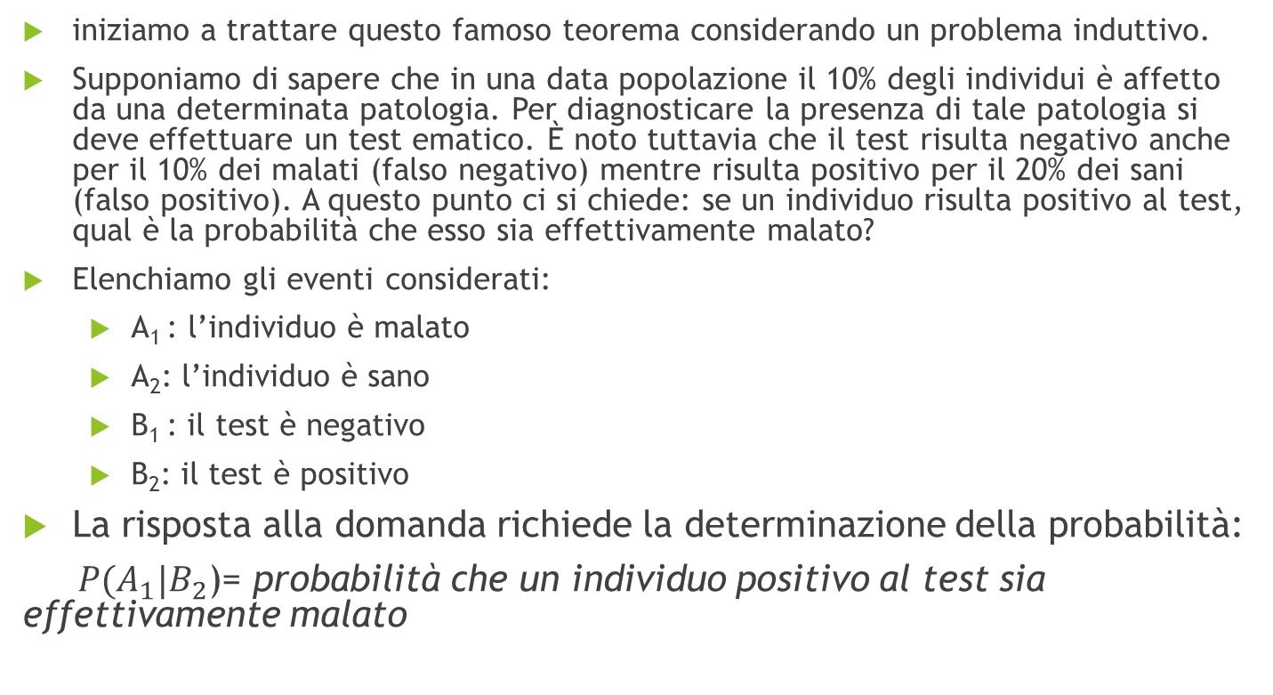
Teorema di Bayes
iniziamo a trattare questo famoso teorema considerando un problema induttivo.
Supponiamo di sapere che in una data popolazione il 10% degli individui è affetto da una determinata patologia. Per diagnosticare la presenza di tale patologia si deve effettuare un test ematico. È noto tuttavia che il test risulta negativo anche per il 10% dei malati (falso negativo) mentre risulta positivo per il 20% dei sani (falso positivo). A questo punto ci si chiede: se un individuo risulta positivo al test, qual è la probabilità che esso sia effettivamente malato?
Elenchiamo gli eventi considerati:
A₁ : l’individuo è malato
A₂: l’individuo è sano
B₁ : il test è negativo
B₂: il test è positivo
La risposta alla domanda richiede la determinazione della probabilità:
$P(A_{1}|B_{2}$)= probabilità che un individuo positivo al test sia effettivamente malato

Slide 8
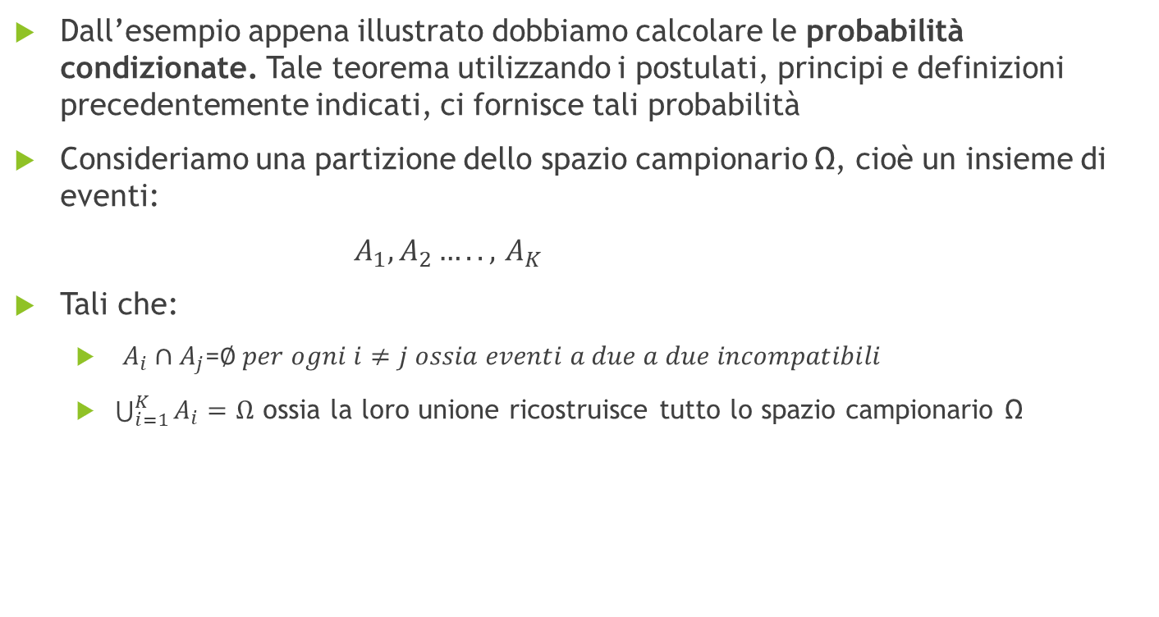
Teorema di Bayes
Dall’esempio appena illustrato dobbiamo calcolare le probabilità condizionate. Tale teorema utilizzando i postulati, principi e definizioni precedentemente indicati, ci fornisce tali probabilità
Consideriamo una partizione dello spazio campionario Ω, cioè un insieme di eventi:
$A_{1}{, A}_{2}…..,$ $A_{K}$
Tali che:
$A_{i}∩A_{j}$=$∅ per ogni i≠j ossia eventi a due a due incompatibili$
$\bigcup_{i=1}^{K}{A_{i}=Ω}$ ossia la loro unione ricostruisce tutto lo spazio campionario Ω

Slide 9
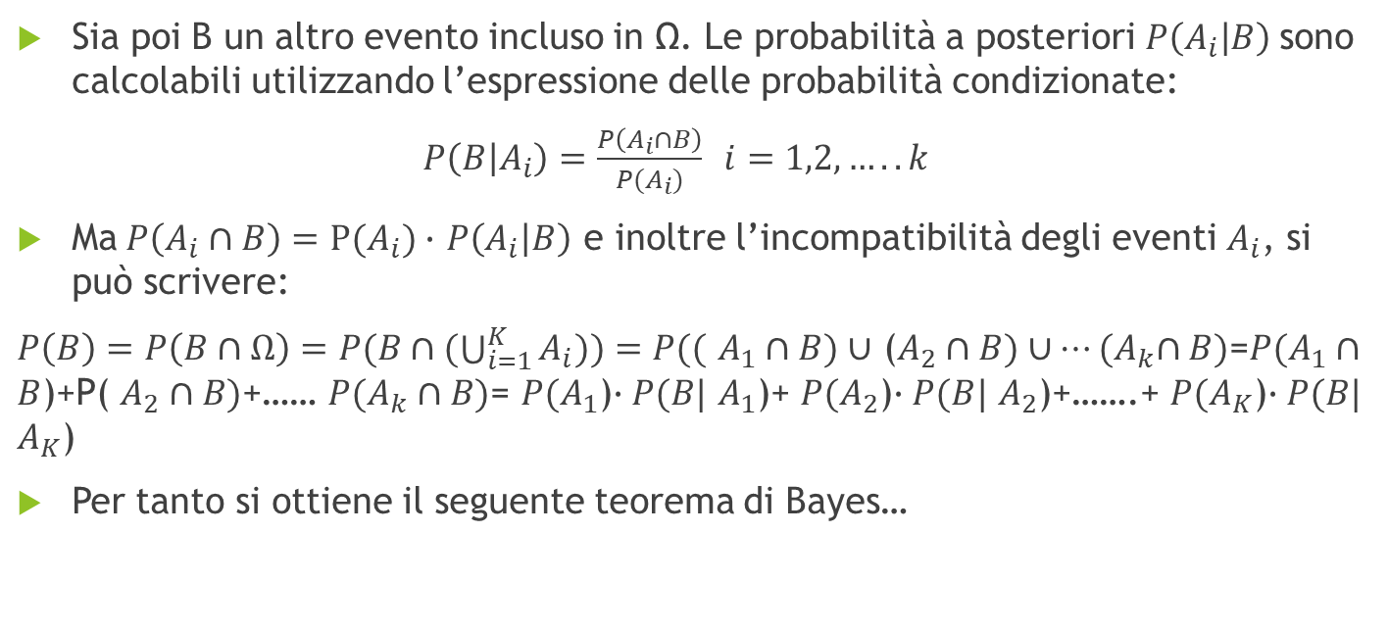
Teorema di Bayes
Sia poi B un altro evento incluso in Ω. Le probabilità a posteriori $P\left(A_{i} | B\right)$sono calcolabili utilizzando l’espressione delle probabilità condizionate:
$P\left(B | A_{i}\right)=\frac{P\left(A_{i}∩B\right)}{P(A_{i})}$ $i=1,2,…..k$
Ma$P\left(A_{i}∩B\right)=P(A_{i})∙$ $P\left(A_{i} | B\right)$ e inoltre l’incompatibilità degli eventi $A_{i}$, si può scrivere:
$P\left(B\right)=P\left(B∩Ω\right)=P(B∩(\bigcup_{i=1}^{K}{A_{i}))=P((}$ $A_{1}∩B)∪$ ($A_{2}∩B)∪…{(A}_{k}∩B)$=$P(A_{1}∩B$)+P( $A_{2}∩B)$+…… ${P(A}_{k}∩B)$= $P(A_{1}$)$∙P(B|$ $A_{1}$)+ $P(A_{2}$)$∙P(B|$ $A_{2}$)+…….+ $P(A_{K}$)$∙P(B|$ $A_{K}$)
Per tanto si ottiene il seguente teorema di Bayes…

Slide 10
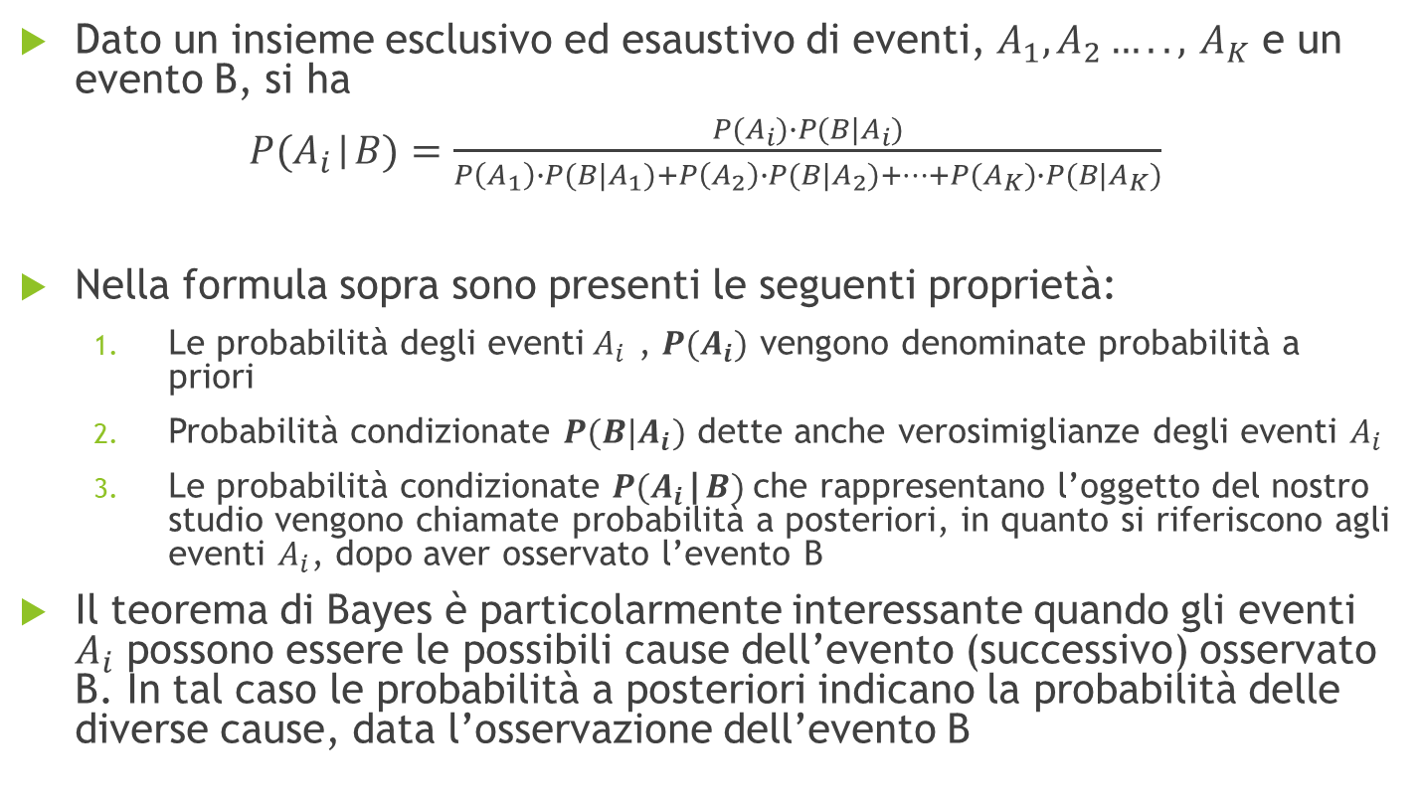
Teorema di Bayes
Dato un insieme esclusivo ed esaustivo di eventi, $A_{1}{, A}_{2}…..,$ $A_{K}$ e un evento B, si ha
$P(A_{i}$|$B)=\frac{P(A_{i})∙P(B|A_{i})}{P\left(A_{1}\right)∙P(B|A_{1})+P\left(A_{2}\right)∙P(B|A_{2})+…+P(A_{K})∙P(B|A_{K})}$
Nella formula sopra sono presenti le seguenti proprietà:
Le probabilità degli eventi${ A}_{i}$ , $P(A_{i})$ vengono denominate probabilità a priori
Probabilità condizionate $P(B|A_{i})$ dette anche verosimiglianze degli eventi $A_{i}$
Le probabilità condizionate $P(A_{i}$|$B)$che rappresentano l’oggetto del nostro studio vengono chiamate probabilità a posteriori, in quanto si riferiscono agli eventi $A_{i}$, dopo aver osservato l’evento B
Il teorema di Bayes è particolarmente interessante quando gli eventi $A_{i}$ possono essere le possibili cause dell’evento (successivo) osservato B. In tal caso le probabilità a posteriori indicano la probabilità delle diverse cause, data l’osservazione dell’evento B

Slide 12
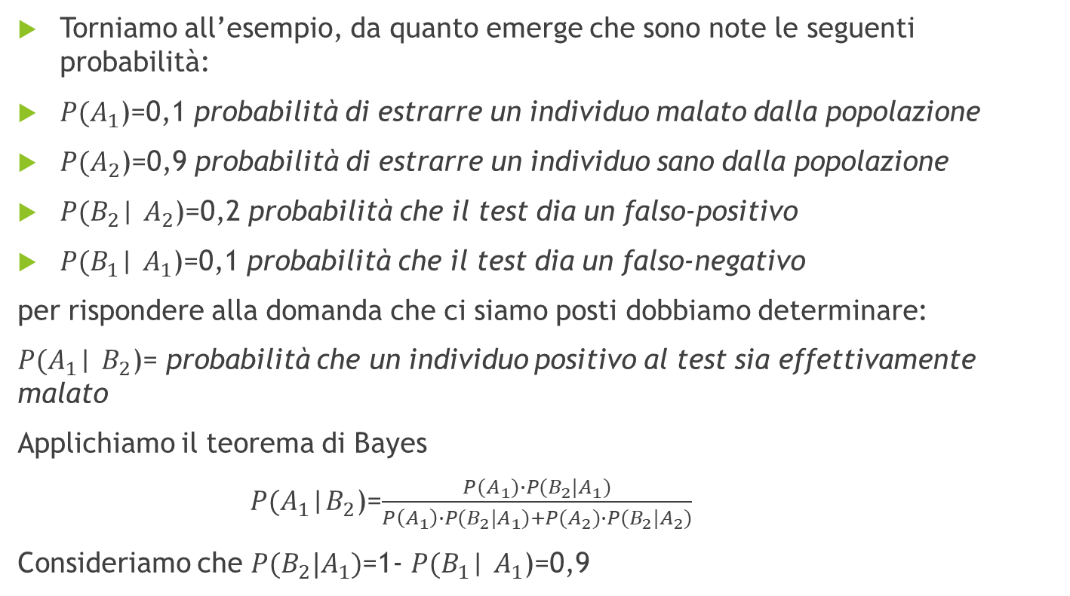
Teorema di Bayes
Torniamo all’esempio, da quanto emerge che sono note le seguenti probabilità:
$P(A_{1}$)=0,1 probabilità di estrarre un individuo malato dalla popolazione
$P(A_{2}$)=0,9 probabilità di estrarre un individuo sano dalla popolazione
$P(B_{2}$| $A_{2}$)=0,2 probabilità che il test dia un falso-positivo
$P(B_{1}$| $A_{1}$)=0,1 probabilità che il test dia un falso-negativo
per rispondere alla domanda che ci siamo posti dobbiamo determinare:
$P(A_{1}$| $B_{2}$)= probabilità che un individuo positivo al test sia effettivamente malato
Applichiamo il teorema di Bayes
$P(A_{1}$|$B_{2}$)=$\frac{P(A_{1})∙P(B_{2}|A_{1})}{P\left(A_{1}\right)∙P(B_{2}|A_{1})+P(A_{2})∙P(B_{2}|A_{2})}$
Consideriamo che $P(B_{2}|A_{1})$=1- $P(B_{1}$| $A_{1}$)=0,9

Slide 13

Teorema di Bayes
Applichiamo il teorema di Bayes
$P(A_{1}$|$B_{2}$)=$\frac{P(A_{1})∙P(B_{2}|A_{1})}{P\left(A_{1}\right)∙P(B_{2}|A_{1})+P(A_{2})∙P(B_{2}|A_{2})}$
Consideriamo che $P(B_{2}|A_{1})$=1- $P(B_{1}$| $A_{1}$)=0,9 si ricava che:
$P(A_{1}$|$B_{2}$)= $\frac{0,1∙0,9}{0,1∙0,9+0,9∙0,2}$=0,33

Slide 14

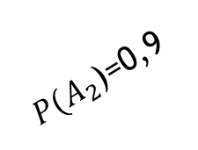

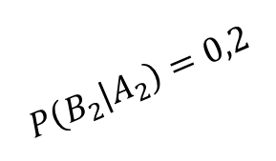



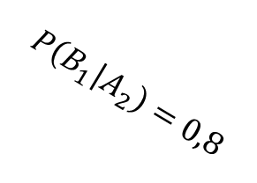
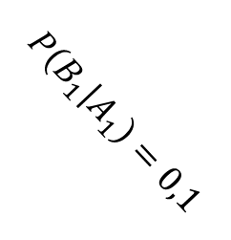
Teorema di Bayes
popolazione
$P(A_{2}∩B_{2})=0,9∙0,2$=0,18
positivo
$$P\left(B_{2} | A_{2}\right)=0,2$$
sano
$P(A_{2}$)=0,9
$$P\left(B_{1} | A_{2}\right)=0,8$$
negativo
$P(A_{2}∩B_{1})=0,9∙0,8$=0,72
malato
positivo
$P(A_{1}∩B_{2})=0,1∙0,9$=0,09
$$P\left(B_{2} | A_{1}\right)=0,9$$
$$P\left(B_{1} | A_{1}\right)=0,1$$
negativo
$P(A_{1}∩B_{1})=0,1∙0,1$=0,01

Slide 15
Esercizio 4
In un paese scandinavo il 70% delle ragazze ha i capelli biondi, il 20% li ha rossi, il 10% mori.
Risulta poi che ha gli occhi scuri il 10% delle bionde, il 25% delle rosse, il 50% delle more.
Se la ragazza con cui ho fatto amicizia tramite internet mi fa sapere che ha gli occhi scuri, che probabilità c'è che sia bionda?

Slide 17
Esercizio 5
Durante una gita in barca un turista afferma di vedere un delfino.
In quelle acque, si possono trovare delfini (il 90% delle volte) e squali (il 10% delle volte).
A causa del riflesso della luce solare, un turista può identificare correttamente il tipo di pesce con una probabilità del 70%.
Quanto vale la probabilità che il pesce avvistato dal turista sia veramente un delfino?

Slide 18
Esercizio 6
Ci sono 2 strade, una a sinistra e una a destra. In quella a sinistra ci sono 3 ristoranti di cui 2 soli sono aperti, mentre a destra ce ne sono 5 di cui solo 3 aperti. Calcolare:
la probabilità di trovare un ristorante aperto,
sapendo che ho trovato un ristorante aperto, qual è la probabilità che abbia scelto la strada di destra? E quella di sinistra

Slide 19
Leggi di De Morgan
Le leggi di De Morgan sono due regole algebraiche che coinvolgono le operazioni logiche di negazione, congiunzione e disgiunzione. Queste leggi sono state formulate dal matematico e logico britannico Augustus De Morgan nel 19° secolo. Le leggi di De Morgan sono particolarmente utili nell'algebra booleana e nella teoria degli insiemi.

Slide 20
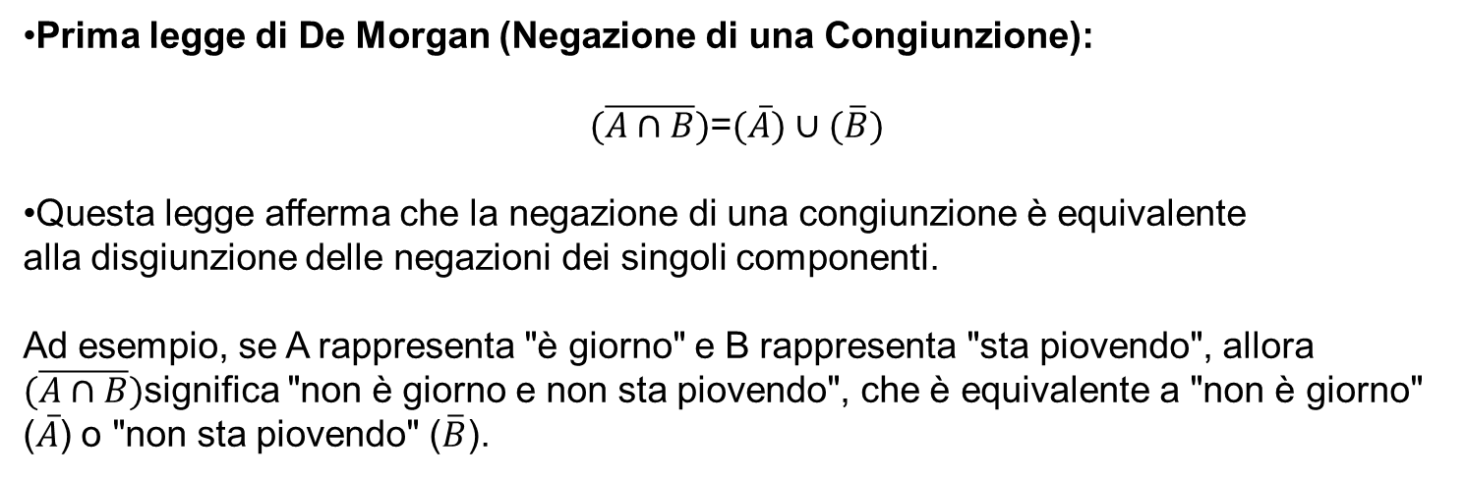
Prima legge di De Morgan
Prima legge di De Morgan (Negazione di una Congiunzione):
$(\overline{A∩B})$=$(\overline{A})∪(\overline{B})$
Questa legge afferma che la negazione di una congiunzione è equivalente
alla disgiunzione delle negazioni dei singoli componenti.
Ad esempio, se A rappresenta "è giorno" e B rappresenta "sta piovendo", allora $(\overline{A∩B})$significa "non è giorno e non sta piovendo", che è equivalente a "non è giorno" ($\overline{A}$) o "non sta piovendo" ($\overline{B}$).

Slide 21
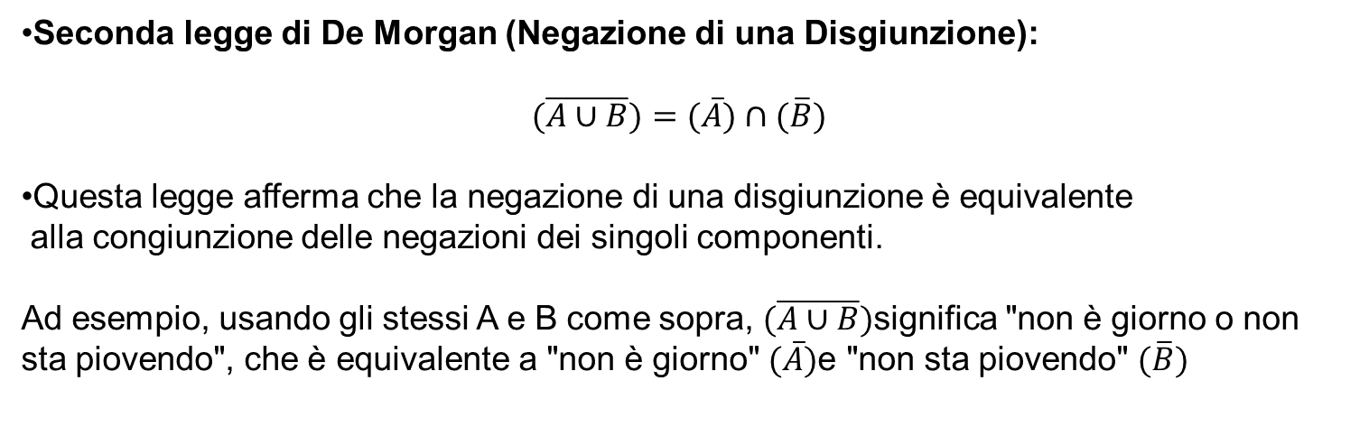
Seconda legge di De Morgan
Seconda legge di De Morgan (Negazione di una Disgiunzione):
$$(\overline{A∪B})=(\overline{A})∩(\overline{B})$$
Questa legge afferma che la negazione di una disgiunzione è equivalente
alla congiunzione delle negazioni dei singoli componenti.
Ad esempio, usando gli stessi A e B come sopra, $(\overline{A∪B})$significa "non è giorno o non sta piovendo", che è equivalente a "non è giorno" $(\overline{A})$e "non sta piovendo" $(\overline{B})$

Slide 22
Leggi di De Morgan
Queste leggi sono fondamentali nell'analisi delle espressioni booleane complesse e nella semplificazione di formule logiche. Possono essere utilizzate per riscrivere espressioni in modi più gestibili e per dimostrare l'equivalenza tra diverse forme logiche.

Slide 23
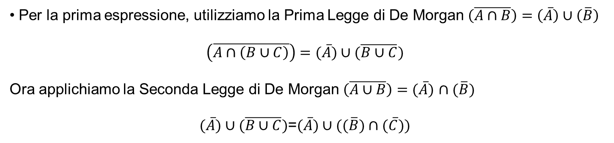

Esercizio
Siano A, B, e C tre proposizioni logiche. Utilizzando le leggi di De Morgan, semplifica le seguenti espressioni e trova la loro forma equivalente.
$\left(\overline{A∩(B∪C)}\right)$
$(\overline{(A∩B)∪(A∩C)})$
Per la prima espressione, utilizziamo la Prima Legge di De Morgan $\left(\overline{A∩B}\right)=\left(\overline{A}\right)∪\left(\overline{B}\right)$
$$\left(\overline{A∩\left(B∪C\right)}\right)=(\overline{A})∪(\overline{B∪C})$$
Ora applichiamo la Seconda Legge di De Morgan $\left(\overline{A∪B}\right)=(\overline{A})$ $∩(\overline{B})$
$(\overline{A})∪(\overline{B∪C})$=$(\overline{A})∪((\overline{B})∩(\overline{C}))$

Slide 24
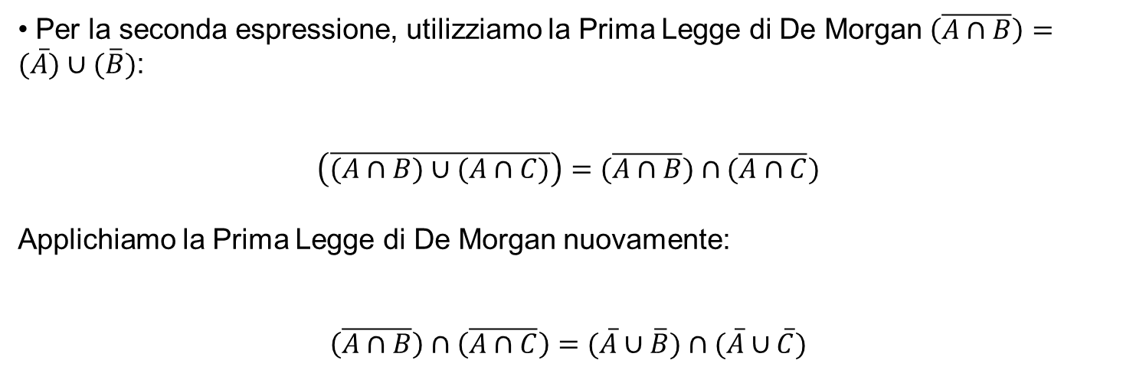
Esercizio
Per la seconda espressione, utilizziamo la Prima Legge di De Morgan $\left(\overline{A∩B}\right)=(\overline{A})∪(\overline{B})$:
$\left(\overline{(A∩B)∪(A∩C)}\right)=(\overline{A∩B})∩(\overline{A∩C})$
Applichiamo la Prima Legge di De Morgan nuovamente:
$\left(\overline{A∩B}\right)∩\left(\overline{A∩C}\right)=(\overline{A}∪\overline{B})∩(\overline{A}∪\overline{C})$

Slide 25
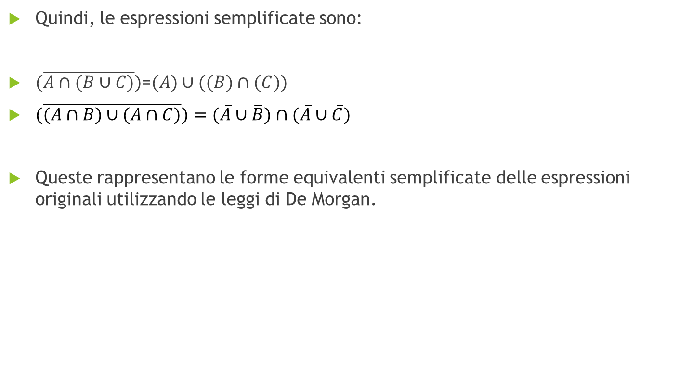
Esercizio: conclusioni
Quindi, le espressioni semplificate sono:
$(\overline{A∩(B∪C)})$=$(\overline{A})∪((\overline{B})∩(\overline{C}))$
$(\overline{(A∩B)∪(A∩C)})=(\overline{A}∪\overline{B})∩(\overline{A}∪\overline{C})$
Queste rappresentano le forme equivalenti semplificate delle espressioni originali utilizzando le leggi di De Morgan.

